Slide 1

CARACTERISTICAS DE LAS NUEVAS TECNOLOGIAS DE LA INFORMACION Y LA COMUNICACION

Slide 2
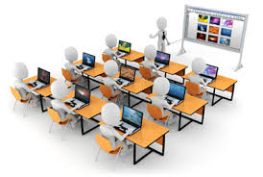
Para adaptarse a las necesidades de la sociedad actual, las Universidades se han flexibilizado y han desarrollado vías de integración de las tecnologías de la información y la comunicación en los procesos de formación.

Slide 3
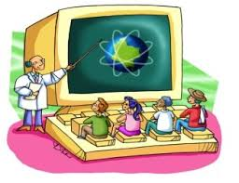
Las actitudes del profesorado de la UAA hacia las nuevas tecnologías de Información son extremas desde los que las consideran favorables y necesarias hasta los que las consideran complicadas e innecesarias para enriquecer su práctica docente

Slide 4

La expansión tanto de las tecnologías de la Información y la Comunicación a la vida cotidiana, negocios, política, arte, entre otras áreas; ha obligado a incorporarlas a la educación en sus distintos tipos, niveles y modalidades como recursos materiales, medios, herramientas o tecnologías para transmitir, comunicar y desarrollar contenidos curriculares: conocimientos, habilidades, actitudes y valores a través de la enseñanza y el aprendizaje presencial, semi presencial y no presencial. Además, principalmente en la educación formal, se han integrado para solucionar problemas, mejorar e innovar los procesos tanto de enseñanza como de aprendizaje

Slide 5
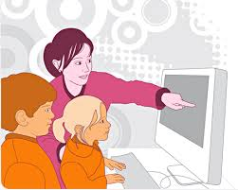
La tecnología en las instituciones escolares debe ser vista como un elemento, un recurso, una herramienta que colabora (apoya) para enseñar a aprender a los estudiantes por las ventajas que la misma puede ofrecer y el gran ahorro de recursos en el que puede culminar.

Slide 6
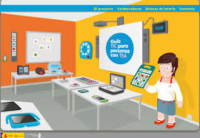
La educación con el soporte de las tecnologías seguirá teniendo un lugar fundamental en los procesos educativos, culturales y sociales (Barone, 2003: 367)
El papel fundamental que los profesores tienen como profesionales, consiste en mediar entre la computadora y el alumno.

Slide 7

El profesorado debería desarrollar habilidades de acceso a la información, manejo de herramientas computacionales, software, aplicación de TIC, así como para la identificación de recursos tecnológicos nuevos. Destacando como habilidades necesarias a desarrollar el uso de TIC para la resolución de problemas y la aplicación de principios educativos actuales.

